Slide 1
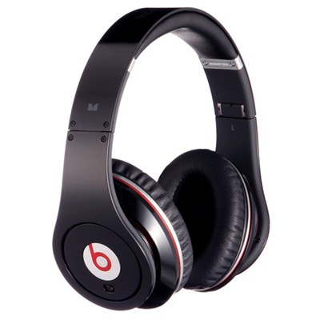
יש להשתמש באוזניות
מען דאַרף נוצן הער-טרייַבלעך

Slide 2
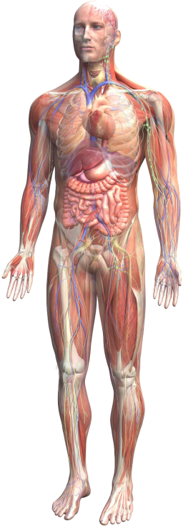
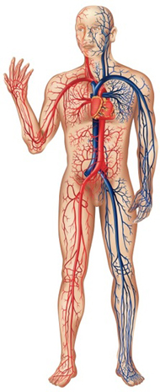
גוף האדם:
דער מענטשלעכן קערפּער
צוגעגיירט פֿון :
לירון גולפור
שולע: אורט חולון
תשע"ו 2016

Slide 3
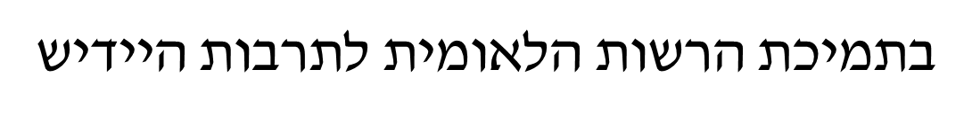


Slide 4
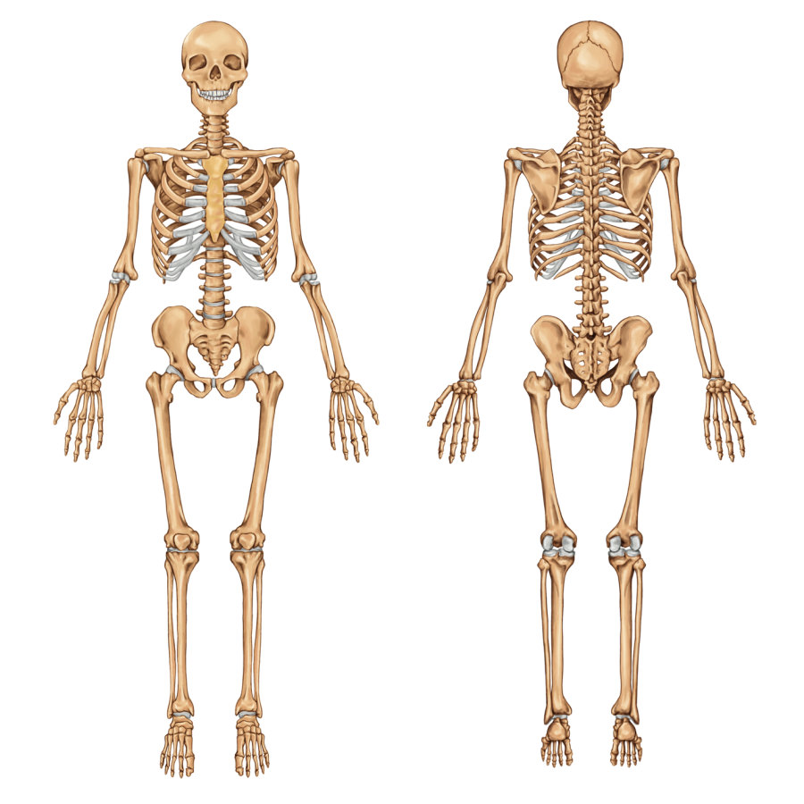
שם-העצם | סובסטאַנטיוו איינצאָל- [צורת יחיד] | סובסטאַנטיוו מערצאָל- [צורת רבים]
שֶׁלֶד (שלדים) | דער סקעלעט | די סקעלעטן

Slide 5
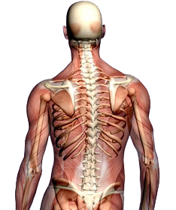
שם-העצם | סובסטאַנטיוו איינצאָל- [צורת יחיד] | סובסטאַנטיוו מערצאָל- [צורת רבים]
עַמוּד שִּדְרָה (עמודי שדרה) | דער רוקנביין | די רוקנביינער

Slide 6
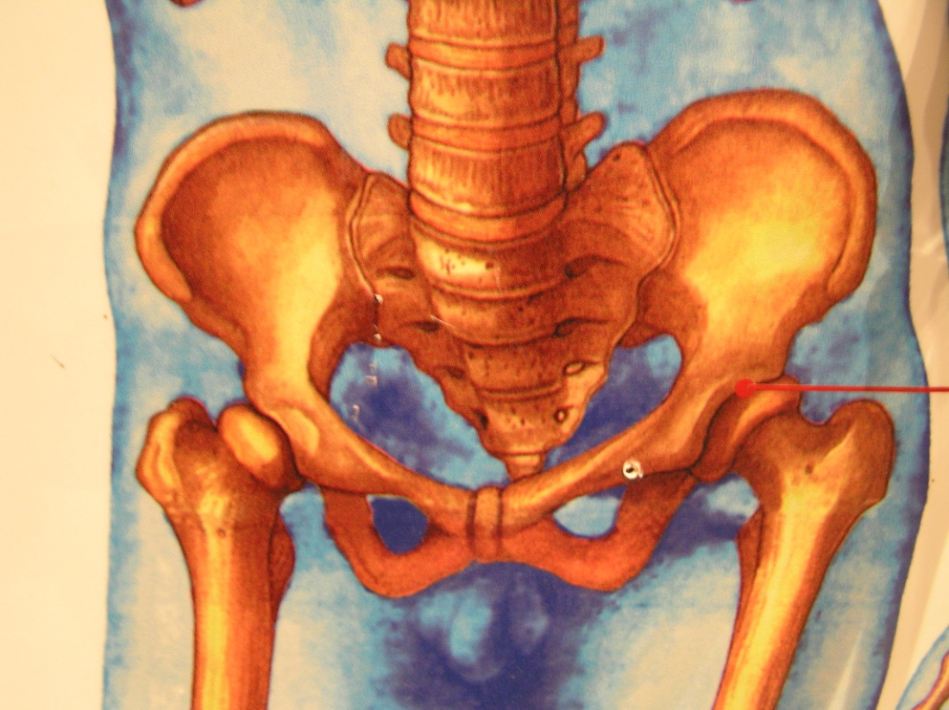
שם-העצם | סובסטאַנטיוו איינצאָל- [צורת יחיד] | סובסטאַנטיוו מערצאָל- [צורת רבים]
עֶצֶם (עצמות) | דער ביין | די ביינער

Slide 7
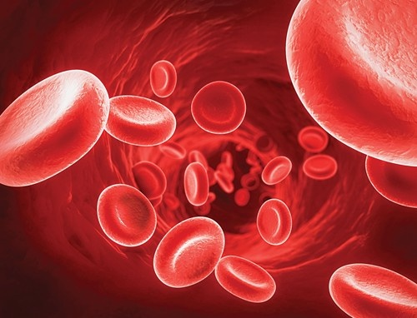
שם-העצם | סובסטאַנטיוו איינצאָל- [צורת יחיד] | סובסטאַנטיוו מערצאָל- [צורת רבים]
דָּם (דמים) | דאָס בלוט

Slide 8
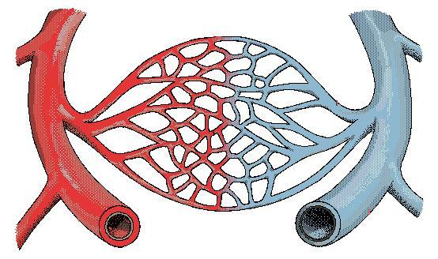
שם-העצם | סובסטאַנטיוו איינצאָל- [צורת יחיד] | סובסטאַנטיוו מערצאָל- [צורת רבים]
וְרִיד (ורידים) | דער אָדער | די אָדערן

Slide 9
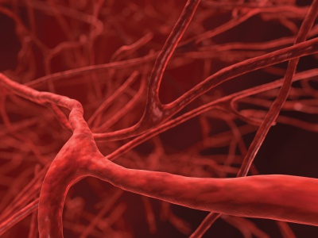
שם-העצם | סובסטאַנטיוו איינצאָל- [צורת יחיד] | סובסטאַנטיוו מערצאָל- [צורת רבים]
נִים (נימים) | דאָס קליינע אָדערל | די קליינע אָדערלעך

Slide 10
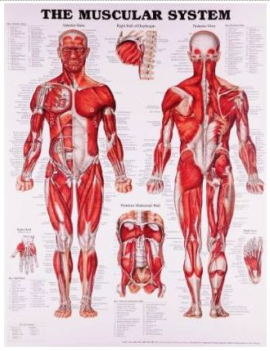
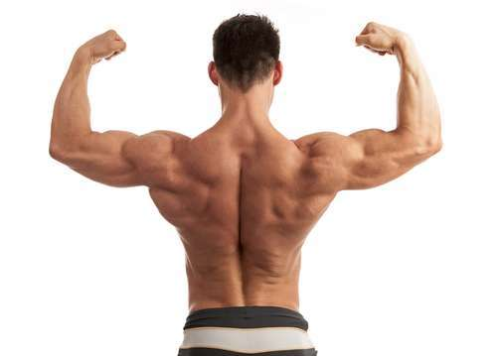
שם-העצם | סובסטאַנטיוו איינצאָל- [צורת יחיד] | סובסטאַנטיוו מערצאָל- [צורת רבים]
שְרִיר (שרירים) | דער מוסקל | די מוסקלען

Slide 11
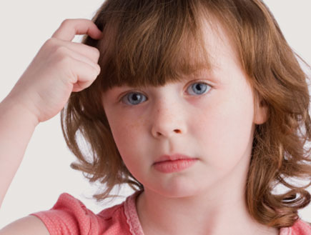
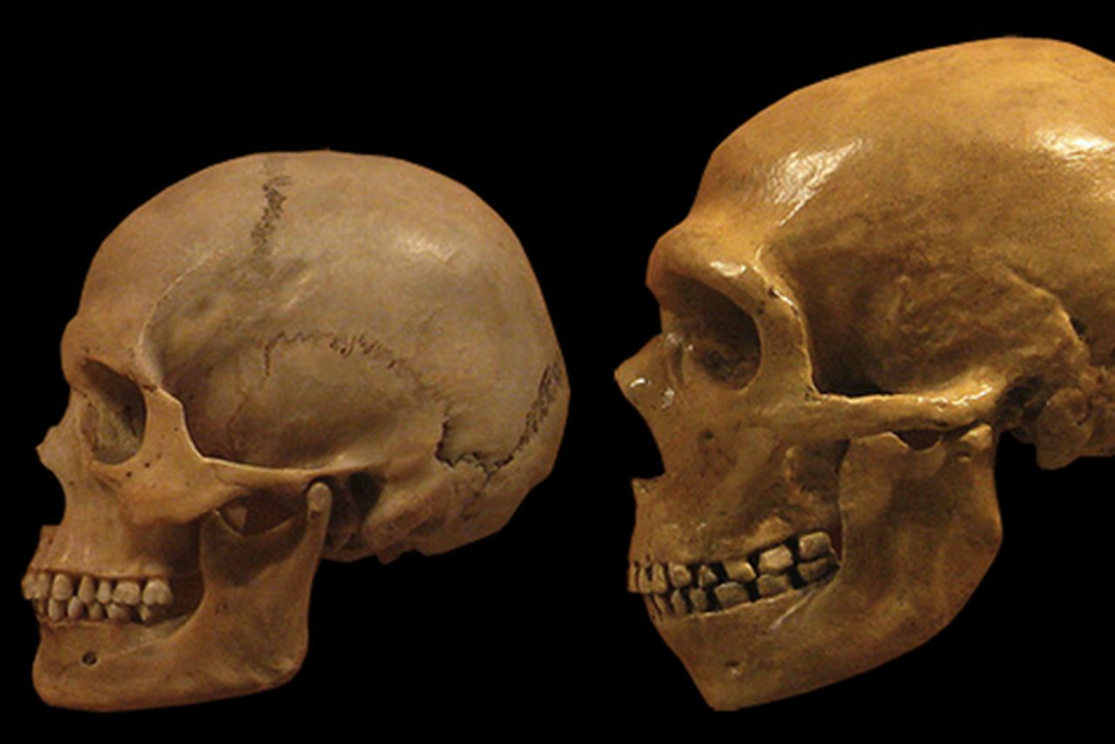
שם-העצם | סובסטאַנטיוו איינצאָל- [צורת יחיד] | סובסטאַנטיוו מערצאָל- [צורת רבים]
ראֹש (ראשים) | דער קאָפּ | די קעפֿ

Slide 12
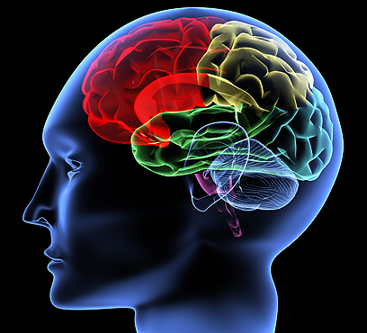
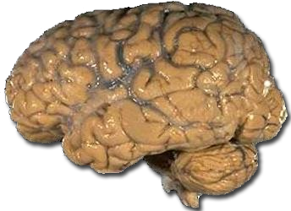
שם-העצם | סובסטאַנטיוו איינצאָל- [צורת יחיד] | סובסטאַנטיוו מערצאָל- [צורת רבים]
מוח (מוחות) | דער מוח | די מוחות

Slide 13
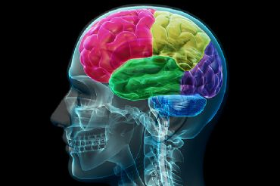
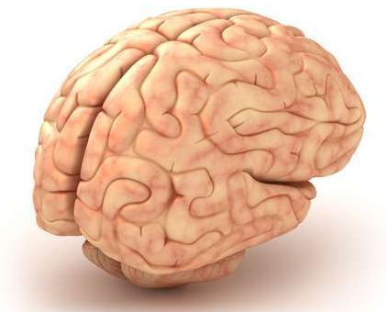
שם-העצם | סובסטאַנטיוו איינצאָל- [צורת יחיד] | סובסטאַנטיוו מערצאָל- [צורת רבים]
מוח (מוחות) | דער געהירן

Slide 14

שם-העצם | סובסטאַנטיוו איינצאָל- [צורת יחיד] | סובסטאַנטיוו מערצאָל- [צורת רבים]
פָּנִים | דאָס פּנים | די פּנימער

Slide 15
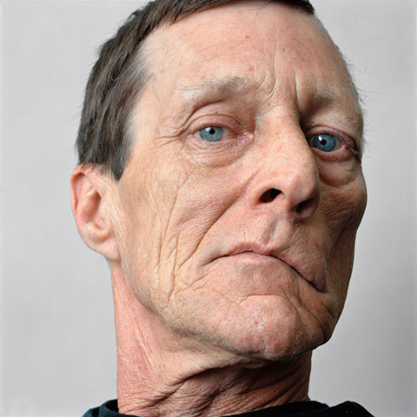
שם-העצם | סובסטאַנטיוו איינצאָל- [צורת יחיד] | סובסטאַנטיוו מערצאָל- [צורת רבים]
פָּנִים | דער געזיכט | די געזיכטן

Slide 16
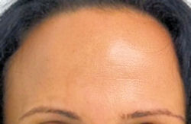
שם-העצם | סובסטאַנטיוו איינצאָל- [צורת יחיד] | סובסטאַנטיוו מערצאָל- [צורת רבים]
מצַח (מצחים) | דער שטערן | די שטערנס

Slide 17
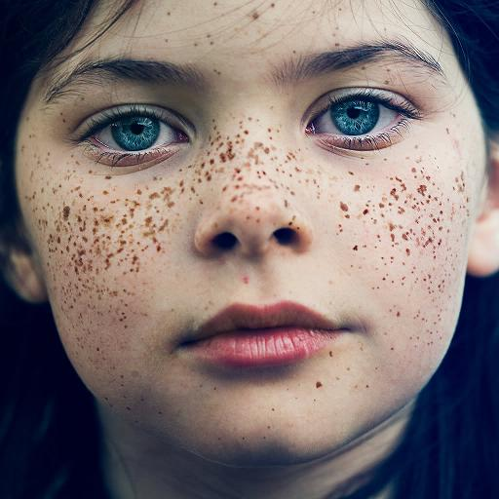
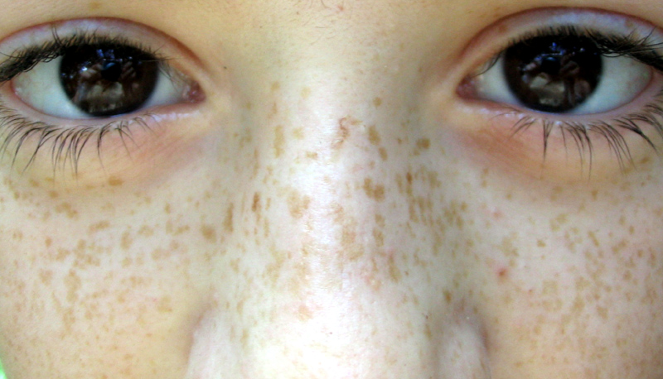
שם-העצם | סובסטאַנטיוו איינצאָל- [צורת יחיד] | סובסטאַנטיוו מערצאָל- [צורת רבים]
נֵמֵש (נמשים) | דאָס זומער שפּרענקל | די זומער שפּרענקלעך

Slide 18
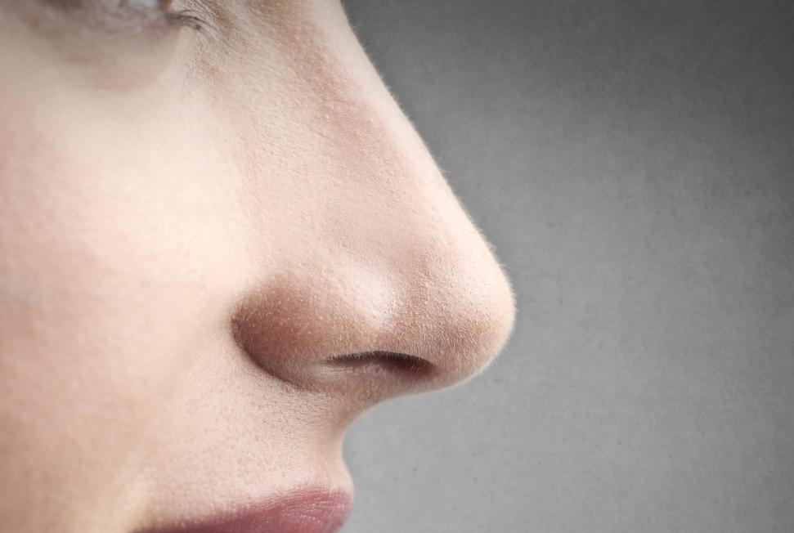
שם-העצם | סובסטאַנטיוו איינצאָל- [צורת יחיד] | סובסטאַנטיוו מערצאָל- [צורת רבים]
אַף (אפּים) | די נאָז | די נעז

Slide 19
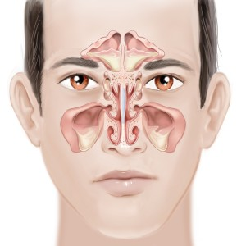
שם-העצם | סובסטאַנטיוו איינצאָל- [צורת יחיד] | סובסטאַנטיוו מערצאָל- [צורת רבים]
מערת האַף (מערות האַף) | די נאָזלעכער

Slide 20
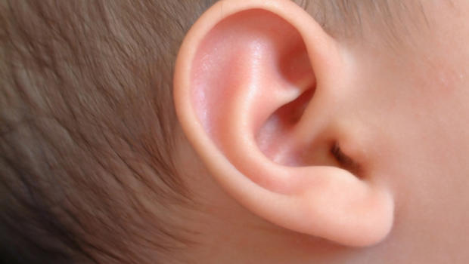
שם-העצם | סובסטאַנטיוו איינצאָל- [צורת יחיד] | סובסטאַנטיוו מערצאָל- [צורת רבים]
אזֶן (אוזניים) | דער אויער | די אויערן

Slide 21
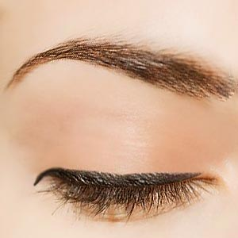
שם-העצם | סובסטאַנטיוו איינצאָל- [צורת יחיד] | סובסטאַנטיוו מערצאָל- [צורת רבים]
גַּבּהּ (גבות) | די אויגן ברעם | די אויגן ברעמען

Slide 22
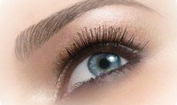
שם-העצם | סובסטאַנטיוו איינצאָל- [צורת יחיד] | סובסטאַנטיוו מערצאָל- [צורת רבים]
גַּבּהּ (גבות) | די שטערן ברעם | די שטערן ברעמען

Slide 23
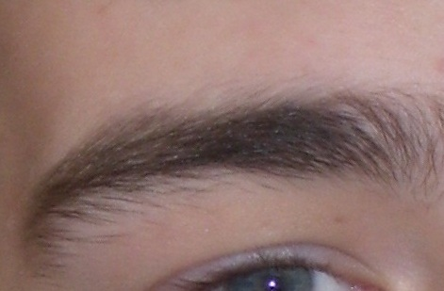
שם-העצם | סובסטאַנטיוו איינצאָל- [צורת יחיד] | סובסטאַנטיוו מערצאָל- [צורת רבים]
גַּבּהּ (גבות) | די ברעם | די ברעמען

Slide 24
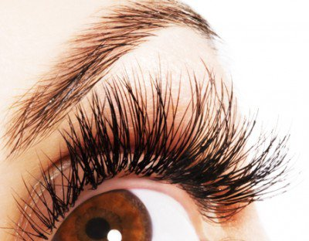
שם-העצם | סובסטאַנטיוו איינצאָל- [צורת יחיד] | סובסטאַנטיוו מערצאָל- [צורת רבים]
רִיס (רִיסִים) | דער ווימפּער | די ווימפּערן

Slide 25
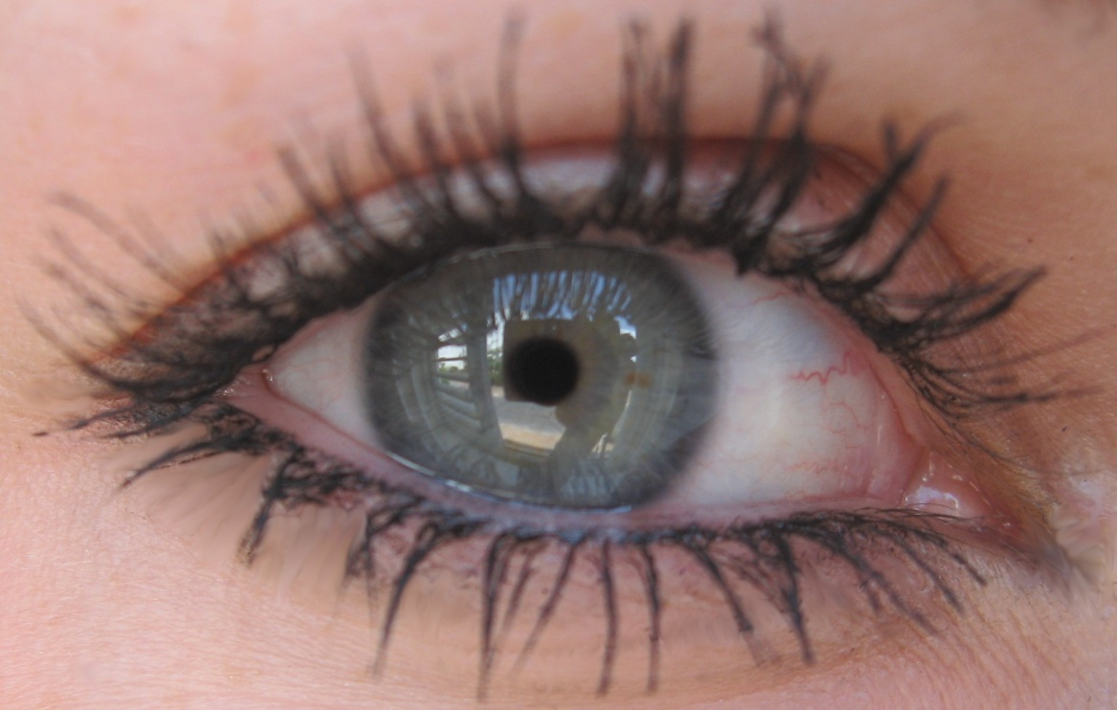
שם-העצם | סובסטאַנטיוו איינצאָל- [צורת יחיד] | סובסטאַנטיוו מערצאָל- [צורת רבים]
עַיּן (עיניים) | דאָס אויג | די אויגן

Slide 26
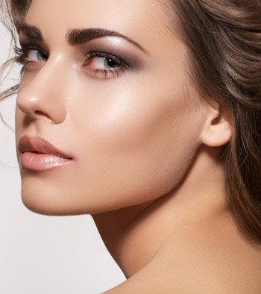
שם-העצם | סובסטאַנטיוו איינצאָל-[צורת יחיד] | סובסטאַנטיוו מערצאָל-[צורת רבים]
לְחִי (לְחַיָּים) | די באַק | די באַקן

Slide 27

שם-העצם | סובסטאַנטיוו איינצאָל- [צורת יחיד] | סובסטאַנטיוו מערצאָל- [צורת רבים]
גוּמַת-חֵן (גומות חן) | דאָס חן-גריבעלע | די חן-גריבעלעך

Slide 28
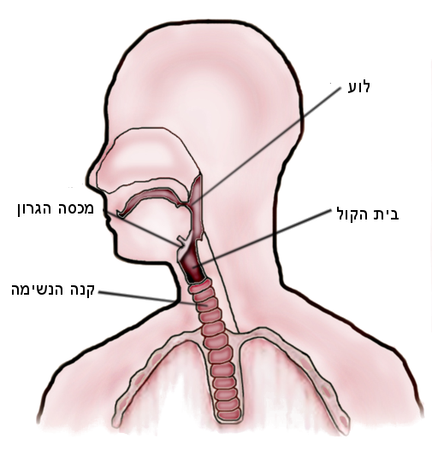
שם-העצם | סובסטאַנטיוו איינצאָל- [צורת יחיד] | סובסטאַנטיוו מערצאָל- [צורת רבים]
גָּרון (גרונות) | דער האַלדז | די העלדזער

Slide 29
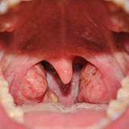
שם-העצם | סובסטאַנטיוו איינצאָל- [צורת יחיד] | סובסטאַנטיוו מערצאָל- [צורת רבים]
בַּלּוּטַת השקד (בלוטות השקדים) | דער מאַנדל | די מאַנדלען

Slide 30
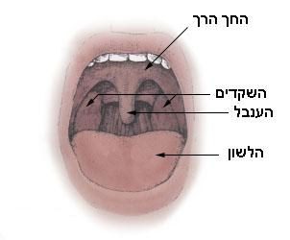
שם-העצם | סובסטאַנטיוו איינצאָל- [צורת יחיד] | סובסטאַנטיוו מערצאָל- [צורת רבים]
בַּלּוּטַת השקד (בלוטות השקדים) | דער מאַנדל | די מאַנדלען

Slide 31
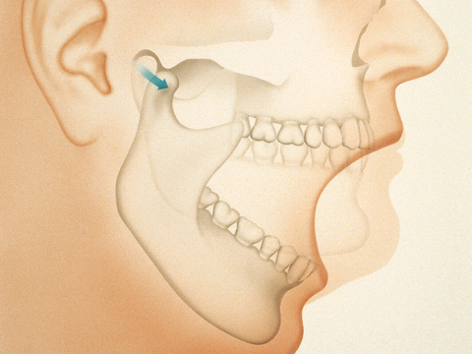
שם-העצם | סובסטאַנטיוו איינצאָל- [צורת יחיד] | סובסטאַנטיוו מערצאָל- [צורת רבים]
לֶסֶת (לסתות) | די קינביין | די קינביינער

Slide 32
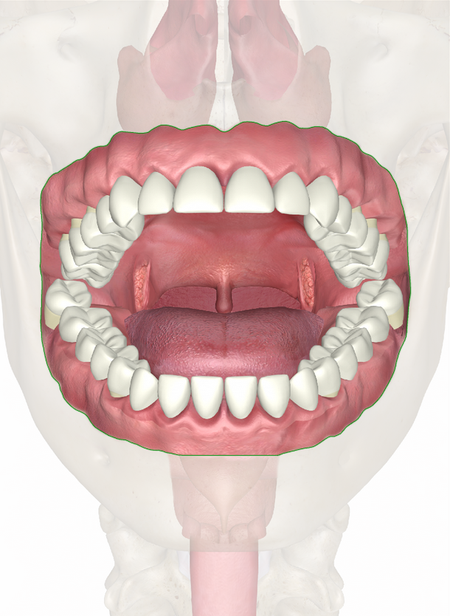
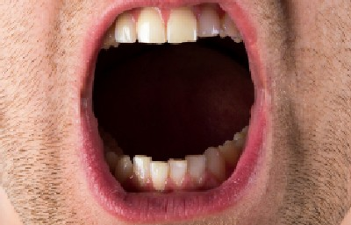
שם-העצם | סובסטאַנטיוו איינצאָל- [צורת יחיד] | סובסטאַנטיוו מערצאָל- [צורת רבים]
פֶּה (פִּיות) | דאָס מויל | די מײַלער

Slide 33
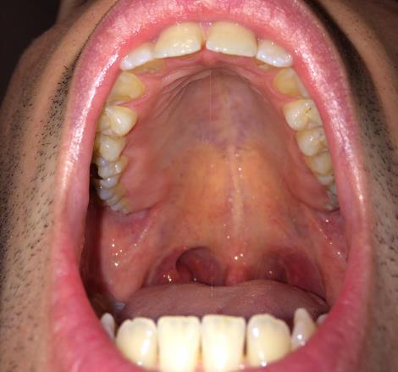
שם-העצם | סובסטאַנטיוו איינצאָל- [צורת יחיד] | סובסטאַנטיוו מערצאָל- [צורת רבים]
חֵךְ (חכים) | דער גומען | די גומענס

Slide 34
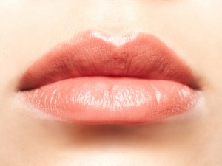
שם-העצם | סובסטאַנטיוו איינצאָל- [צורת יחיד] | סובסטאַנטיוו מערצאָל- [צורת רבים]
שַפַּה (שפתיים) | די ליפּ | די ליפּן

Slide 35
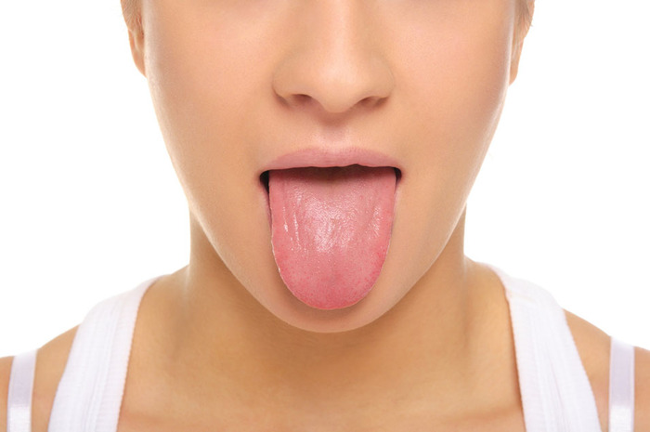
שם-העצם | סובסטאַנטיוו איינצאָל- [צורת יחיד] | סובסטאַנטיוו מערצאָל- [צורת רבים]
לָשוֹן (לְשונות) | די צונג | די צינג

Slide 36
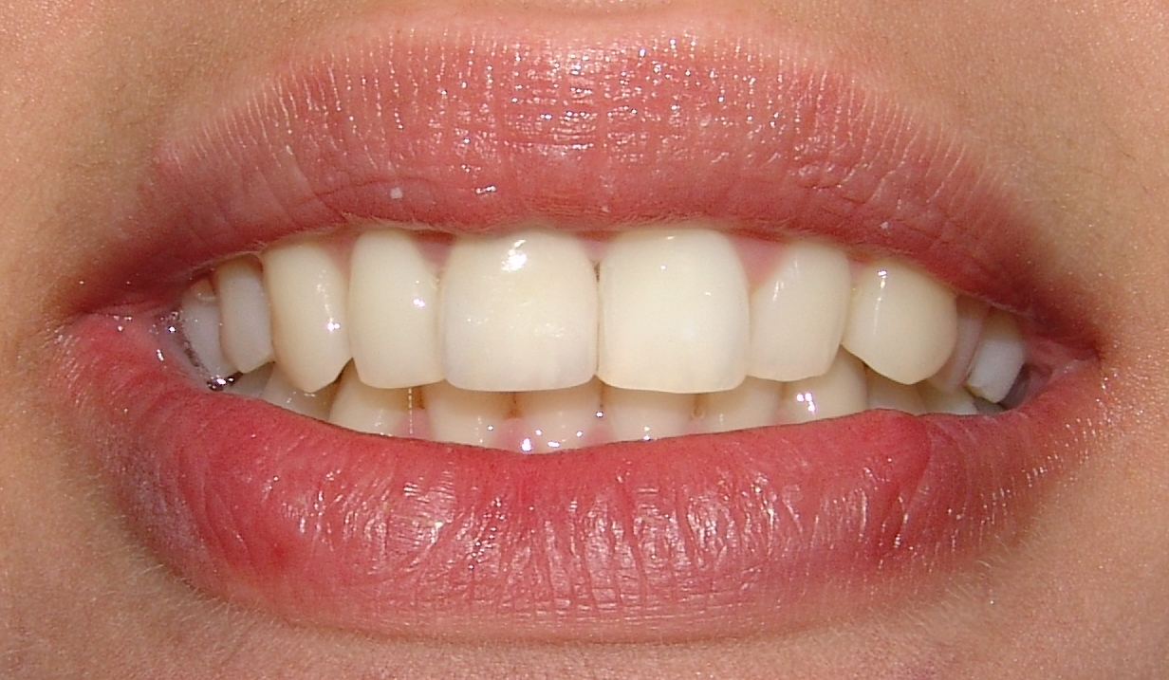
שם-העצם | סובסטאַנטיוו איינצאָל- [צורת יחיד] | סובסטאַנטיוו מערצאָל- [צורת רבים]
שֵן (שִיניים) | דער צאָן | די ציין

Slide 37
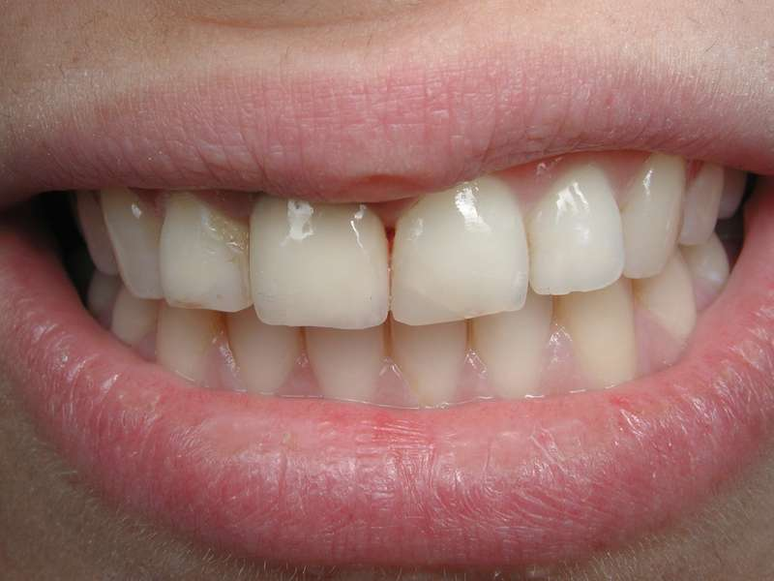
שם-העצם | סובסטאַנטיוו איינצאָל- [צורת יחיד] | סובסטאַנטיוו מערצאָל- [צורת רבים]
שֵן (שִיניים) | דער צאָן | די ציינער

Slide 38
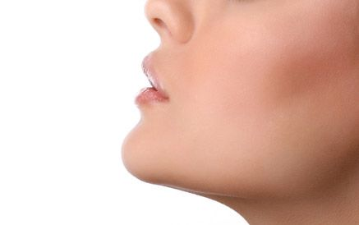
שם-העצם | סובסטאַנטיוו איינצאָל- [צורת יחיד] | סובסטאַנטיוו מערצאָל- [צורת רבים]
סַנְטֵר (סנטרים) | דער קין | די קינען

Slide 39

שם-העצם | סובסטאַנטיוו איינצאָל- [צורת יחיד] | סובסטאַנטיוו מערצאָל- [צורת רבים]
שיעַר (שערות) | די האָר | די האָר

Slide 40
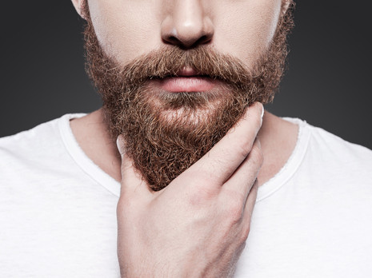
שם-העצם | סובסטאַנטיוו איינצאָל- [צורת יחיד] | סובסטאַנטיוו מערצאָל- [צורת רבים]
זָקַן (זקנים) | די באָרד | די בערד

Slide 41
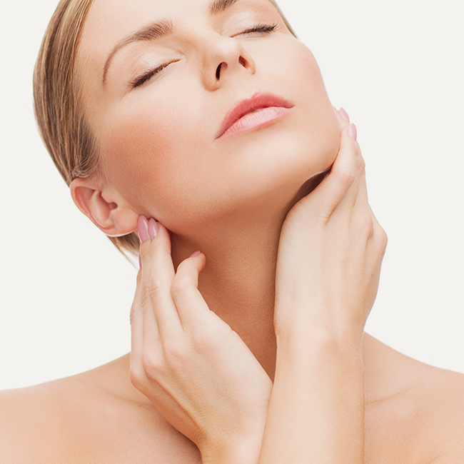
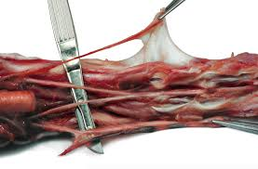
שם-העצם | סובסטאַנטיוו איינצאָל- [צורת יחיד] | סובסטאַנטיוו מערצאָל- [צורת רבים]
צַוָּאר (צווארים) | דאָס העלדזל | די העלדזלעך

Slide 42
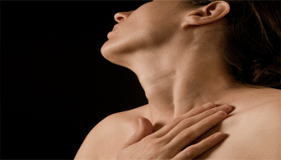
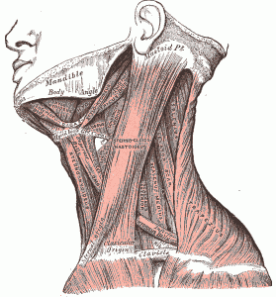
שם-העצם | סובסטאַנטיוו איינצאָל- [צורת יחיד] | סובסטאַנטיוו מערצאָל- [צורת רבים]
צַוָּאר (צווארים) | דער האַלדז | די העלדזער

Slide 43
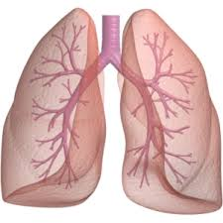
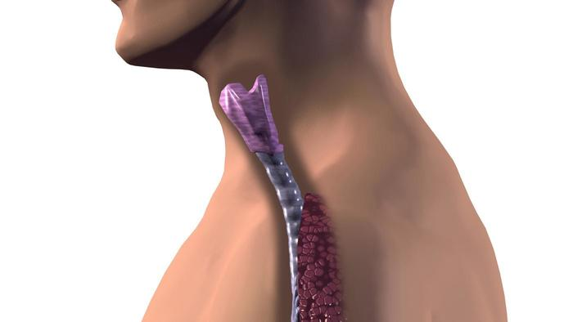
שם-העצם | סובסטאַנטיוו איינצאָל- [צורת יחיד] | סובסטאַנטיוו מערצאָל- [צורת רבים]
קְנֵה נְשִימָה | דער שלונג | די שלונגען

Slide 44

שם-העצם | סובסטאַנטיוו איינצאָל- [צורת יחיד] | סובסטאַנטיוו מערצאָל- [צורת רבים]
בַּלּוּטָה (בלוטות) | די דריז | די דריזן

Slide 45

שם-העצם | סובסטאַנטיוו איינצאָל- [צורת יחיד] | סובסטאַנטיוו מערצאָל- [צורת רבים]
וֵשֶט (ושטים) | די שפּײַזרער | די שפּײַזרערן

Slide 46


שם-העצם | סובסטאַנטיוו איינצאָל- [צורת יחיד] | סובסטאַנטיוו מערצאָל- [צורת רבים]
כָּתֵף /שֶכֶם (כתפיים/ שכמות) | דער אַקסל | די אַקסלען

Slide 47

שם-העצם | סובסטאַנטיוו איינצאָל- [צורת יחיד] | סובסטאַנטיוו מערצאָל- [צורת רבים]
עוֹרֵף (עורפים) | דער נאַקן | די נאַקנס

Slide 48

שם-העצם | סובסטאַנטיוו איינצאָל- [צורת יחיד] | סובסטאַנטיוו מערצאָל- [צורת רבים]
גַּב ( גבים ) | די פּלייצע | די פּלייצעס

Slide 49

שם-העצם | סובסטאַנטיוו איינצאָל- [צורת יחיד] | סובסטאַנטיוו מערצאָל- [צורת רבים]
גַּב אחורי ( גבים ) | דער רוקן | די רוקנס

Slide 50

שם-העצם | סובסטאַנטיוו איינצאָל- [צורת יחיד] | סובסטאַנטיוו מערצאָל- [צורת רבים]
נקודת חֵן (נקודות חן) | די בראָדעווקע | די בראָדעווקעס

Slide 51

שם-העצם | סובסטאַנטיוו איינצאָל- [צורת יחיד] | סובסטאַנטיוו מערצאָל- [צורת רבים]
מַרְפֵּק (מרפקים) | דער עלנבויגן | די עלנבויגנס

Slide 52

שם-העצם | סובסטאַנטיוו איינצאָל- [צורת יחיד] | סובסטאַנטיוו מערצאָל- [צורת רבים]
זְרועַ (זרועות) | דער אָרעם | אָרעמס

Slide 53


שם-העצם | סובסטאַנטיוו איינצאָל- [צורת יחיד] | סובסטאַנטיוו מערצאָל- [צורת רבים]
יַד (ידיים) | די האַנט | די הענט

Slide 54

שם-העצם | סובסטאַנטיוו איינצאָל- [צורת יחיד] | סובסטאַנטיוו מערצאָל- [צורת רבים]
כַּף-יד (כפות ידיים) | די דאָלניע | די דאָלניעס

Slide 55


שם-העצם | סובסטאַנטיוו איינצאָל- [צורת יחיד] | סובסטאַנטיוו מערצאָל- [צורת רבים]
כַּף-יד (כפות ידיים) | די האַנטפֿלאַך | די האַנטפֿלאַכן

Slide 56

שם-העצם | סובסטאַנטיוו איינצאָל- [צורת יחיד] | סובסטאַנטיוו מערצאָל- [צורת רבים]
אֲגוּדָל )אגודלים) | דער גראָבער פֿינגער | די גראָבע פֿינגער

Slide 57

שם-העצם | סובסטאַנטיוו איינצאָל- [צורת יחיד] | סובסטאַנטיוו מערצאָל- [צורת רבים]
אצבע | דער פֿינגער | די פֿינגער

Slide 58

שם-העצם | סובסטאַנטיוו איינצאָל- [צורת יחיד] | סובסטאַנטיוו מערצאָל- [צורת רבים]
אצבע | דער ווײַַזפֿינגער | די ווײַזפֿינגער

Slide 59

שם-העצם | סובסטאַנטיוו איינצאָל- [צורת יחיד] | סובסטאַנטיוו מערצאָל- [צורת רבים]
אַמָּה | דער מיטלסטער-פֿינגער

Slide 60

שם-העצם | סובסטאַנטיוו איינצאָל- [צורת יחיד] | סובסטאַנטיוו מערצאָל- [צורת רבים]
קְמיצה | דער קידושין-פֿינגער | די קידושין-פֿינגער

Slide 61

שם-העצם | סובסטאַנטיוו איינצאָל- [צורת יחיד] | סובסטאַנטיוו מערצאָל- [צורת רבים]
קְמִיצָה | דער רינג-פֿינגער | די רינג-פֿינגער

Slide 62

שם-העצם | סובסטאַנטיוו איינצאָל- [צורת יחיד] | סובסטאַנטיוו מערצאָל- [צורת רבים]
זֶרֶת | דער קליינפֿינגער | די קליינפֿינגער

Slide 63

שם-העצם | סובסטאַנטיוו איינצאָל- [צורת יחיד] | סובסטאַנטיוו מערצאָל- [צורת רבים]
חָזֶה | די ברוסט | די ברוסטן

Slide 64

שם-העצם | סובסטאַנטיוו איינצאָל- [צורת יחיד] | סובסטאַנטיוו מערצאָל- [צורת רבים]
שָד (שָדַיִם) | דער ביוסט | די ביוסטן

Slide 65

שם-העצם | סובסטאַנטיוו איינצאָל- [צורת יחיד] | סובסטאַנטיוו מערצאָל- [צורת רבים]
סַרְעֶפֶת (סרעפות) | דער בויך-דיאַפֿראַגמע | די בויך-דיאַפֿראַגמעס

Slide 66


שם-העצם | סובסטאַנטיוו איינצאָל- [צורת יחיד] | סובסטאַנטיוו מערצאָל- [צורת רבים]
רֵאָה (ריאות) | די לונג | די לונגען

Slide 67


שם-העצם | סובסטאַנטיוו איינצאָל- [צורת יחיד] | סובסטאַנטיוו מערצאָל- [צורת רבים]
לֵב (לבבות) | דער האַרץ | די הערצער

Slide 68

שם-העצם | סובסטאַנטיוו איינצאָל- [צורת יחיד] | סובסטאַנטיוו מערצאָל- [צורת רבים]
בֶּטֶן | דער בויך | די בייכער

Slide 69

שם-העצם | סובסטאַנטיוו איינצאָל-[צורת יחיד] | סובסטאַנטיוו מערצאָל-[צורת רבים]
מוֹתֵּן (מותניים) | די לענד | די לענדן

Slide 70


שם-העצם | סובסטאַנטיוו איינצאָל- [צורת יחיד] | סובסטאַנטיוו מערצאָל- [צורת רבים]
מְעִי (מֵעַיִם) | די קישקע | די קישקעס

Slide 71


שם-העצם | סובסטאַנטיוו איינצאָל- [צורת יחיד] | סובסטאַנטיוו מערצאָל- [צורת רבים]
קֵיבָה (קיבות) | דער מאָגן | די מאָגנס

Slide 72


שם-העצם | סובסטאַנטיוו איינצאָל- [צורת יחיד] | סובסטאַנטיוו מערצאָל- [צורת רבים]
לַבְלָב (לבלבים) | דער פּאַנקרעאַס | די פּאַנקרעאַסן

Slide 73


שם-העצם | סובסטאַנטיוו איינצאָל- [צורת יחיד] | סובסטאַנטיוו מערצאָל- [צורת רבים]
טְחוֹל (טחולים) | דער מילץ | די מילצן

Slide 74


שם-העצם | סובסטאַנטיוו איינצאָל- [צורת יחיד] | סובסטאַנטיוו מערצאָל- [צורת רבים]
כָּבֵד (כבדים) | דער לעבער | די לעבערס

Slide 75

שם-העצם | סובסטאַנטיוו איינצאָל- [צורת יחיד] | סובסטאַנטיוו מערצאָל- [צורת רבים]
תּוסֶפְתָּן | דער אַפּענדיקס | די אַפּענדיקסן

Slide 76

שם-העצם | סובסטאַנטיוו איינצאָל- [צורת יחיד] | סובסטאַנטיוו מערצאָל- [צורת רבים]
תּוסֶפְתָּן | די בלינדע קישקע | די בלינדע קישקעס

Slide 77

שם-העצם | סובסטאַנטיוו איינצאָל- [צורת יחיד] | סובסטאַנטיוו מערצאָל- [צורת רבים]
תּוסֶפְתָּן | דער אַפּענדיציט | די אַפּענדיציטן

Slide 78


שם-העצם | סובסטאַנטיוו איינצאָל- [צורת יחיד] | סובסטאַנטיוו מערצאָל- [צורת רבים]
כִּיס מָרָה (כיסי מרה) | די גאַל | די גאַלן

Slide 79


שם-העצם | סובסטאַנטיוו איינצאָל- [צורת יחיד] | סובסטאַנטיוו מערצאָל- [צורת רבים]
כִּלְּיה (כליות) | די ניר | די נירן

Slide 80


שם-העצם | סובסטאַנטיוו איינצאָל- [צורת יחיד] | סובסטאַנטיוו מערצאָל- [צורת רבים]
שלפוחית שֶתֶן (שלפוחיות שתן) | די אורין-בלאָז | די אורין-בלאָזן

Slide 81

שם-העצם | סובסטאַנטיוו איינצאָל- [צורת יחיד] | סובסטאַנטיוו מערצאָל- [צורת רבים]
רֶחֶם | די געבערמוטער | די געבערמוטערס

Slide 82


שם-העצם | סובסטאַנטיוו איינצאָל- [צורת יחיד] | סובסטאַנטיוו מערצאָל- [צורת רבים]
שַחְלָה (שחלות) | דער אייערשטאָק | די אייערשטאָקן

Slide 83

שם-העצם | סובסטאַנטיוו איינצאָל- [צורת יחיד] | סובסטאַנטיוו מערצאָל- [צורת רבים]
רֶגֶל (רגליים) | דער פֿוס | די פֿיס

Slide 84

שם-העצם | סובסטאַנטיוו איינצאָל- [צורת יחיד] | סובסטאַנטיוו מערצאָל- [צורת רבים]
בֶּרֶך (ברכיים) | די קני | די קניען

Slide 85

שם-העצם | סובסטאַנטיוו איינצאָל- [צורת יחיד] | סובסטאַנטיוו מערצאָל- [צורת רבים]
קַרְסול (קרסוליים) | דאָס קנעכל | די קנעכלעך

Slide 86

שם-העצם | סובסטאַנטיוו איינצאָל- [צורת יחיד] | סובסטאַנטיוו מערצאָל- [צורת רבים]
כַּף-רֶגֶל (כפות רגליים) | דער פֿוסזויל | די פֿוסזוילן

Slide 87

שם-העצם | סובסטאַנטיוו איינצאָל- [צורת יחיד] | סובסטאַנטיוו מערצאָל- [צורת רבים]
עַקֵּב (עקבים) | די פּיאַטע | די פּיאַטעס

Slide 88

שם-העצם | סובסטאַנטיוו איינצאָל- [צורת יחיד] | סובסטאַנטיוו מערצאָל- [צורת רבים]
צִפּורֶן (צִפּורניים) | דער נאָגל | די נעגל

